Slide 1

Azərbaycan Respublikası
Ailə, Qadın və Uşaq Problemləri üzrə
Dövlət Komitəsinin
2023-cü ilin birinci yarımili üzrə
MƏLUMAT

Slide 2
Normativ hüquqi bazanın təkmilləşdirilməsi
«Uşaq hüquqlarının həyata keçirilməsinin bütün sahələrdə təmin edilməsi vəziyyətinin monitorinqi üzrə meyarları»
«Dövlət və qeyri-dövlət uşaq müəssisələrində xidmətin keyfiyyətinə dair tələblər»
«Yetkinlik yaşına çatmayanların işləri və hüquqlarının müdafiəsi üzrə komissiyanın və yerli icra hakimiyyətlərinin qəyyumluq və himayə orqanlarının fəaliyyətinin səmərəliliyinin artırılması ilə bağlı normativ hüquqi bazanın təkmilləşdirilməsi»

Slide 3
“Sosial Xidmət haqqında” Azərbaycan Respublikasının Qanunununda dəyişikliklər edilməsi barədə Qanun layihəsi
«Çətin həyat şəraitində olan uşaqların aşkarlanması və onların sosial müdafiəsi Qaydası»
«Fövqəladə hallarda, pandemiya və bu kimi xüsusi vəziyyətlərdə uşaqların təhsilə, sosial və digər xidmətlərə təhlükəsiz çıxışında bərabərliyin təmin edilməsi Qaydası»

Slide 4
Dövlət Komitəsi tərəfindən rəy və təklif verilmiş qanunvericilik layihələri, təklif və tövsiyyə sənədləri
“Azərbaycan Respublikasının İcra Məcəlləsi” layihəsi
Yerli İcra hakimiyyətləri haqqında Əsasnamənin təsdiq edilməsi barədə AR Prezidentinin 2012-ci il 6 iyun tarixli 648 nömrəli Fərmanında dəyişikliklər edilməsi haqqında Prezidentin Fərman layihəsinə
“Evdə (səyyar) sosial xidmətin göstərilməsi Qaydası”na, “Dövlət sosial xidmət müəssisələrində və evlərdə qismən ödənişli və tam ödənişli şərtlərlə sosial xidmətin göstərilməsi Qaydası”na və “Çətin həyat şəraitində olan şəxslərə (ailələrə) dövlət büdcəsinin vəsaiti hesabına göstərilən sosial xidmətin zəmanət verilmiş həcmi Qaydası”na dair Nazirlər Kabinetinin qərar layihələrinə və s.

Slide 5

“Uşaqların cinsi istismardan və cinsi zorakılıqdan müdafiəsi haqqında” Avropa Şurası Konvensiyası (Lanzarote Konvensiyası) tələblərinə uyğun olaraq, müvafiq qanunvericilik aktlarına əlavə və dəyişiklik edilməsi haqqında Azərbaycan Respublikası Prezidentin Fərmanı
4 Məcəllə
(“Azərbaycan Respublikasının Əmək Məcəlləsində, Ailə Məcəlləsində, Cinayət Məcəlləsində, Cinayət-Prosessual Məcəlləsində)
6 Qanun
(“Uşaq hüquqları haqqında”, “Vəkillər və vəkillik fəaliyyəti haqqında”, “Təhsil haqqında”, “Sosial xidmət haqqında”, “Azərbaycan Respublikasında dövlət daktiloskopik və genom qeydiyyatı haqqında” və “Ümumi təhsil haqqında”)

Slide 6
Hesabatlar
Ailə, Qadın və Uşaq Problemləri üzrə Dövlət Komitəsinin 2021-2023-cü illər üzrə Kommunikasiya Strategiyası
Ailə, Qadın və Uşaq Problemləri üzrə Dövlət Komitəsinin Sosial Media Siyasəti

Slide 7
Araşdırma və təhlillər
Medianın intiharlara təsiri
Ölkədə qohum evlilikləri üzrə vəziyyətin öyrənilməsi
Uşaqlara qarşı zorakılıq hallarının səbəbləri, miqyası, nəticələri və qarşısının alınması:Qanunvericilik və onun tətbiqi praktikası
Azərbaycanda erkən uşaqlıq dövründə xidmətlərin əlçatanlığı və təminatı
Təhsil müəssisələrində rəhbər vəzifələrdə gender bərabərsizliyi
Erkən nikah halları

Slide 8
Ailə məsələləri sahəsində fəaliyyətlər
40
6
8523
Təlim, seminar və icma görüşləri
İştirakçı
Layihə

Slide 9
“Erkən nikah və qohumlar arasında nikahın mənfi nəticələri”
“İnsan alveri və məcburi əməyə YOX deyək!”
“Həyatının memarı-Sən özünsən”
“Məişət zorakılığına yox deyək”
“Uşaq və ailələrə psixososial dəstək”,
“Göydən üç alma düşdü” nağıl günləri
6 LAYİHƏ

Slide 10
Qadın və gender məsələləri sahəsində fəaliyyətlər
9
Təlim, seminar və konfrans
1
layihə
1056
iştirakçı

Slide 11
Qadın Resurs Mərkəzləri
126 seminar, görüş
82 təlim
3782
iştirakçı
Cari yarımildə Qadın Resurs Mərkəzlərindən 4970 nəfər bəhrələnmişdir.

Slide 12
Uşaq məsələləri sahəsində fəaliyyətlər
29
Təlim, seminar və icma görüşləri
6
layihə
1868
iştirakçı

Slide 13
“Liderliyə gedən yol”
“Qızlar Müzakirəyə Qoşulur”
"Oğlanlar müzakirəyə qoşulur"
“Mənim hüquqlarım”
“Kitab Sərgisi”
“Susma, səsini eşitdir!”

Slide 14
Uşaq və Ailələrə Dəstək Mərkəzləri
Mərkəz xidmətlərindən bəhrələnənlər
20515
Təmin olunma
646
Müraciətlər
1608

Slide 15
2023-cü ilin ilk 6 ayı ərzində Uşaq və Ailələrə Dəstək Mərkəzlərinin fəaliyyətindən bəhrələnənlər barədə məlumat

Slide 16
«Açıq qapı» günlərində Uşaq və Ailələrə Dəstək Mərkəzlərinə daxil olmuş müraciətlər barədə məlumat
35
91
219
172

Slide 17
Dövlət Komitəsinə daxil olan vətəndaş müraciətləri
Cari yarımildə Dövlət Komitəsində vətəndaş qəbulu 2022-ci illə müqayisədə 50,1% artmışdır.

Slide 18
Vətəndaş müraciətlərində üstünlük təşkil edən mövzular
Məişət zorakılığı ilə bağlı müraciətlər ötən ilin birinci yarısı ilə müqayisədə 10% artmışdır. Cari yarımil ərzində Komitənin müraciəti əsasında 40 mühafizə orderi verilmişdir.

Slide 19
Regional qəbul
Şəmkir
Xızı
6 region üzrə
11 rayon
Quba
Ağdam
Mingəçevir
Salyan

Slide 20
«860 Dəstək Xətti»nə
daxil olan müraciətlərin təhlili
Qadın (112)
Kişi (34)
Ümumi müraciətlərin sayı 146-dır. Müraciətlərin 23,3 %-i kişilər , 76,7 %-i isə qadınlar tərəfindən daxil olmuşdur.

Slide 21
«Qadın Dəstək Xətti»nə daxil olan müraciətlərin təhlili (116-111)
Ümumi müraciətlərin sayı 3359-dur.

Slide 22
Cari yarımildə Kütləvi İnformasiya Vasitələrindən daxil olan sorğu və müraciətlər
TV-73
Sayt -33
Radio-9
KİV-dən daxil olan müraciətlər ötən ilin birinci yarımili ilə müqayisədə 36,1% azalmışdır.

Slide 23
KİV-dən daxil olan müraciətlərin mövzular üzrə təhlili
21
Uşaq hüquqları
15
Nikah, boşanma
13
Məişət zorakılığı
10
Erkən nikah
6
Selektiv abortlar
5
Uşaqlara qarşı zorakılıq
4
Valideyn məsuliyyəti

Slide 24
Dövlət Komitəsi yanında İctimai Şuraya seçkilər
329 seçici
39 namizəd
11 üzv

Slide 25
Qeyri-hökumət təşkilatları ilə əməkdaşlıq
«Davamlı Elmi Sosial İnkişaf» İB
«Hüquqi Təhlil və Araşdırmala» İB
«Təmiz Dünya» Qadınlara Yardım İB
12
Təlim, dəyirmi masa və seminarlar
Azərbaycan Nəşriyyatları Assosiasiyası
«Birgə və
Sağlam» İB
«Lider Qadınlar» İB

Slide 26


Beynəlxalq Hesabatlar
BMT-nin Uşaq hüquqları Komitəsinin Cenevrə şəhərində keçirilən 92-ci sessiyasında Azərbaycan Hökumətinin “Uşaq hüquqları haqqında Konvensiyası”nın icrasına dair beşinci və altıncı birgə dövri məruzəsi
BMT-nin Qadınlara qarşı ayrı-seçkiliyin ləğv olunması üzrə Komitəsinin Cenevrə şəhərində keçirilən 82-ci sessiyasında Azərbaycan Hökumətinin “Qadınlara qarşı ayrı-seçkiliyin bütün formalarının aradan qaldırılması üzrə Konvensiyası”nın icrasına dair altıncı dövri hesabatı

Slide 27
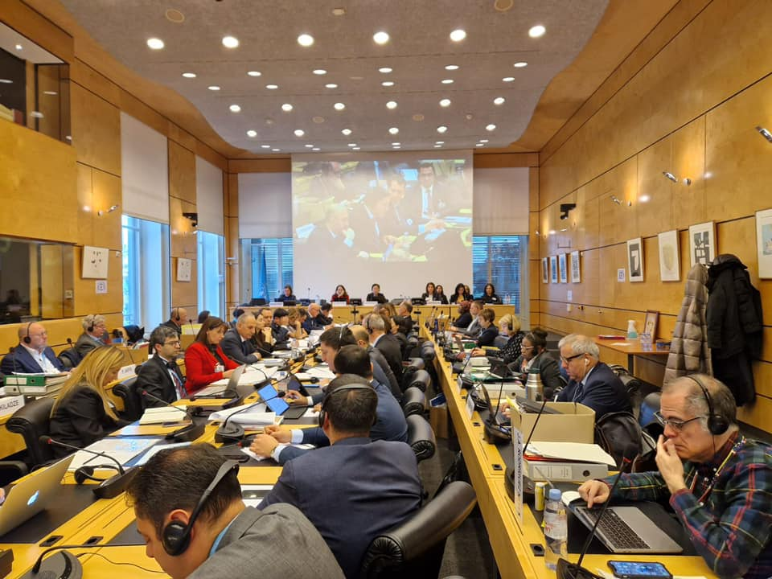
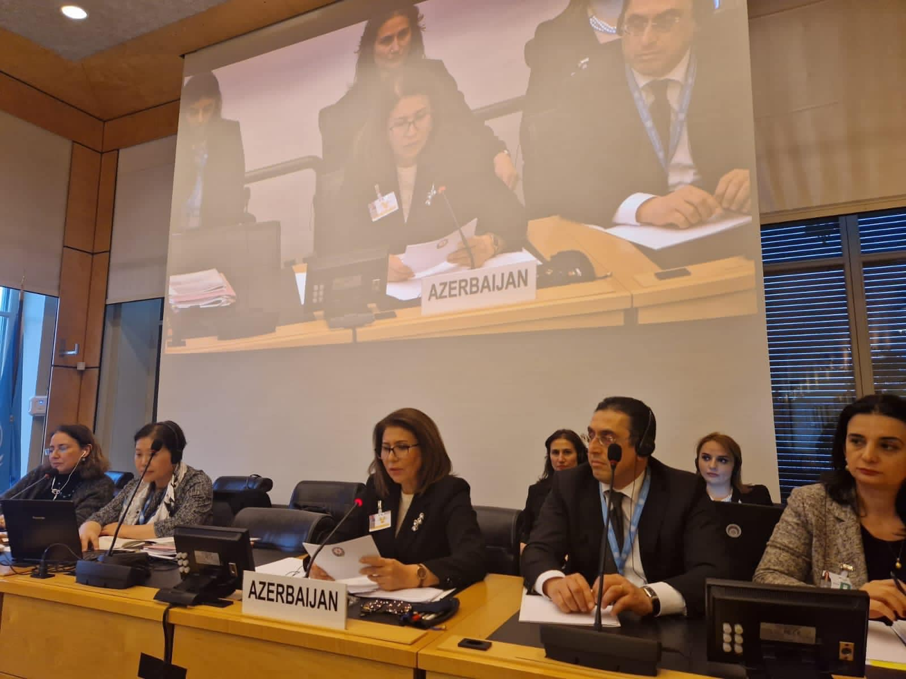
BMT-nin Uşaq hüquqları Komitəsinin Cenevrə şəhərində keçirilən 92-ci sessiyasında Azərbaycan Hökumətinin “Uşaq hüquqları haqqında Konvensiyası”nın icrasına dair beşinci və altıncı birgə dövri məruzəsi

Slide 28
Diqqətinizə görə minnətdaram!

